Slide 1
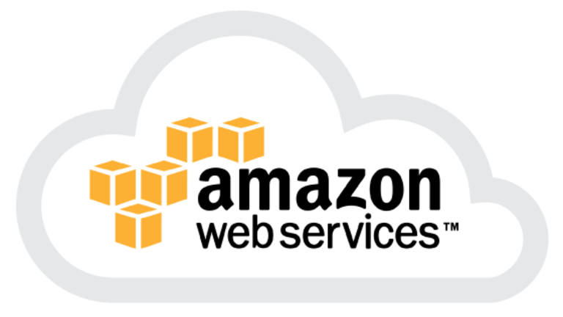
WISOFT
이 성 원

Slide 2
ㅁㅈ
시스템 보안: IAM, 보안 그룹, VPC

Slide 3
ㅁㅈ
소프트웨어 업데이트 설치하기
AWS 계정에 접근 제한하기
EC2 인스턴스를 드나드는 네트워크 트래픽 제어
AWS 사설 네트워크 생성하기
Notes:
이번 장에서는 AWS상의 시스템 보안에 가장 중요한 4가지의 초점을 가지도록 할 것입니다.

Slide 4
ㅁㅈ
이 장을 제대로 이해하려면 다음 개념에 충분히 익숙해야 합니다.
서브넷
방화벽
라우팅 테이블
포트
ACL
게이트웨이
IP

Slide 5

그럼 보안의 책임은 누구에게 있을까요?

Slide 6
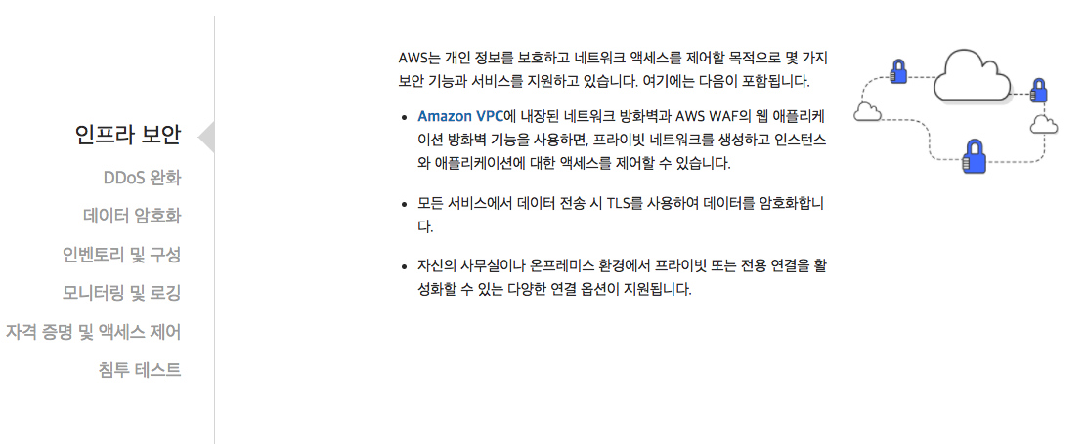
AWS는 다음과 같은 보안 책임을 가집니다.

Slide 7
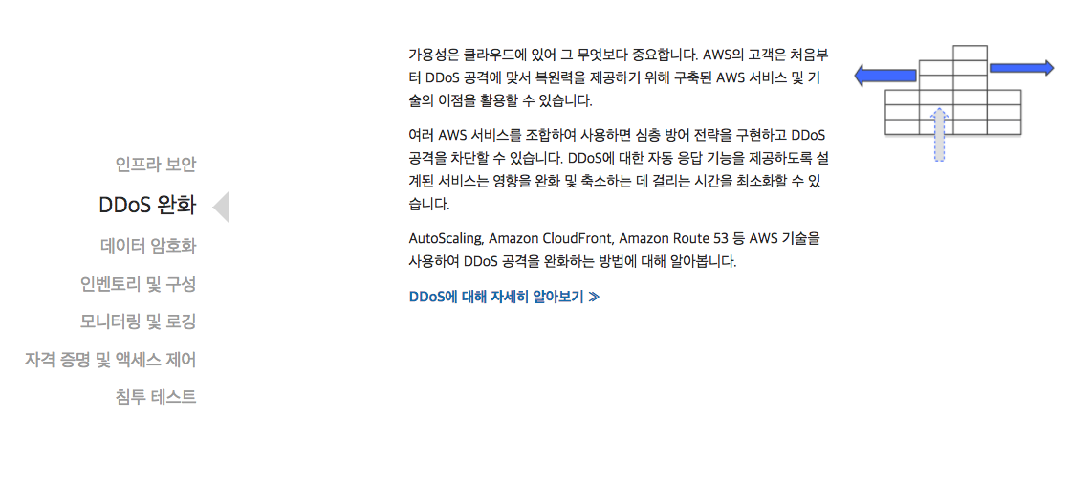
AWS는 다음과 같은 보안 책임을 가집니다.

Slide 8
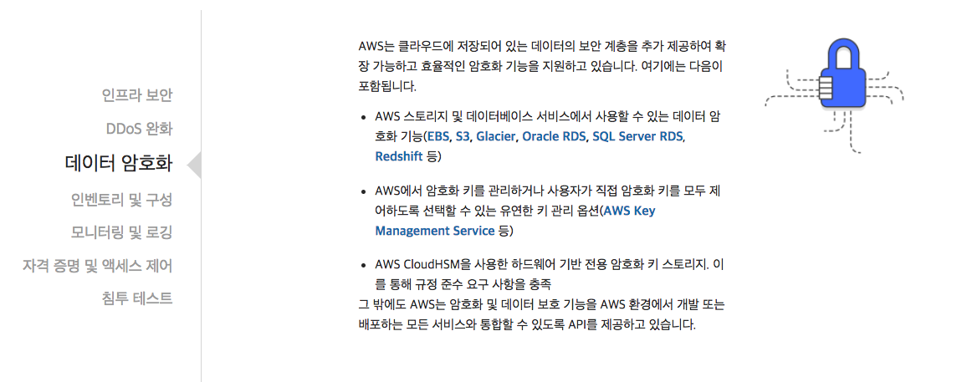
AWS는 다음과 같은 보안 책임을 가집니다.

Slide 9
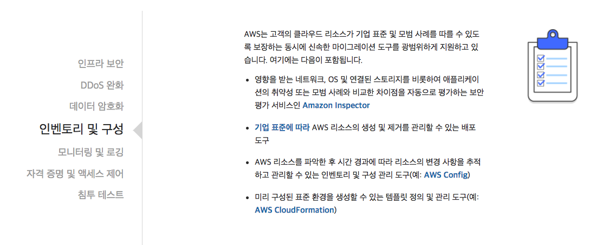
AWS는 다음과 같은 보안 책임을 가집니다.

Slide 10
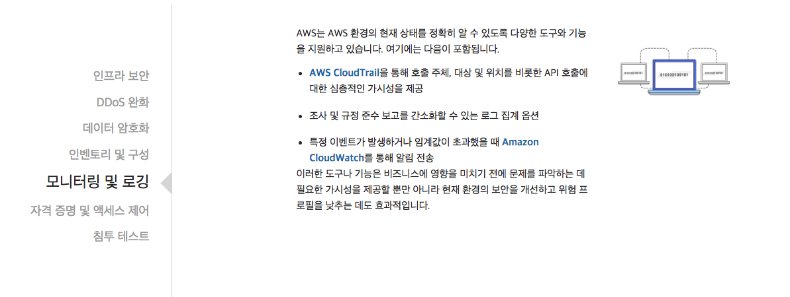
AWS는 다음과 같은 보안 책임을 가집니다.

Slide 11
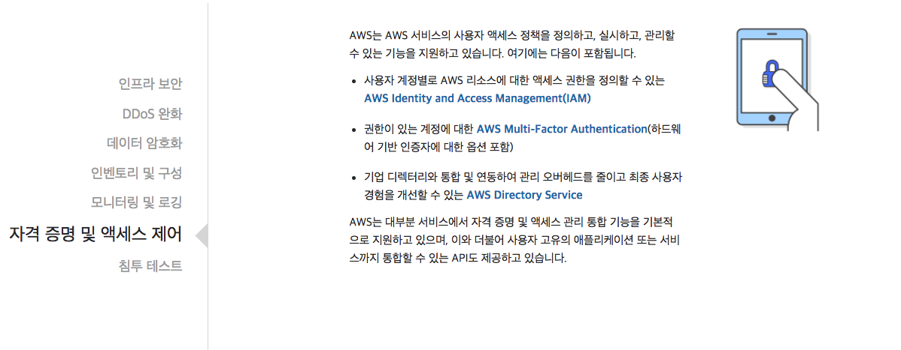
AWS는 다음과 같은 보안 책임을 가집니다.

Slide 12
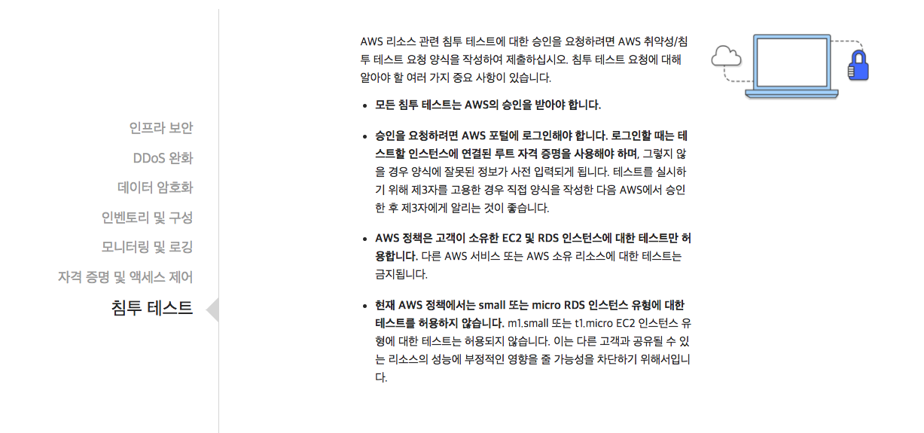
AWS는 다음과 같은 보안 책임을 가집니다.

Slide 13
그렇다면 사용자는 어떤 보안책임을 가지고 있을까요?

Slide 14
공격자가 데이터를 읽거나 조작하는 것을 방지하기 위해 네트워크 트래픽 암호화 하기
드나드는 트래픽을 보안 그룹과 ACL로 제어하는 VPN의 방화벽 구성하기
가상 서버의 OS와 추가 소프트웨어에 대한 소프트웨어 패치 관리하기
IAM을 활용하여 S3, EC2와 같은 AWS 자원으로의 접근을 제한하는 접근 관리 구현하기

Slide 15
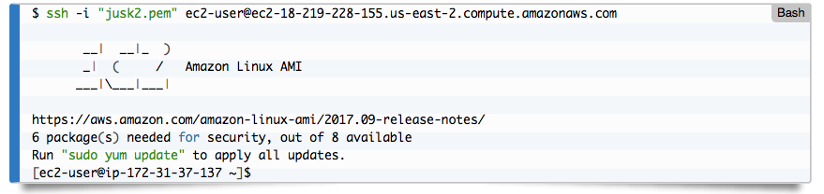
SSH로 AWS 리눅스 인스턴스에 접근하면 위와 같은 메시지를 확인할 수 있습니다.

Slide 16
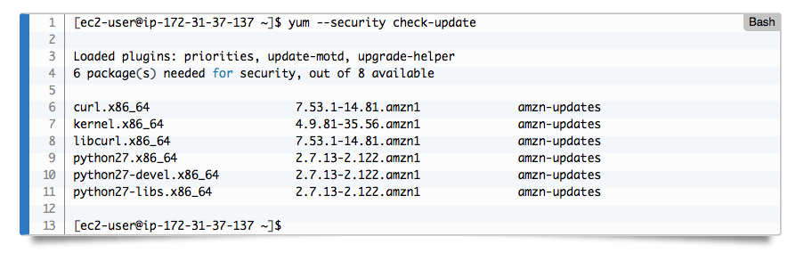
yum --security check-update
명령어를 통해 어떤 패키지가 보안 업데이트를 필요로 하는지 파악할 수 있습니다.

Slide 17
보안 업데이트를 설치하는 상황은 다음 두 가지 중 하나일 것입니다.
1. 서버가 처음으로 시작할 때 다수의 최신 보안 업데이트를 순서대로 설치
2. 서버 실행 중에 새로운 보안 업데이트가 나와서 실행 중에 업데이트 설치

Slide 18
서버 시작 시 보안업데이트 설치하기
CloudFormation 템플릿을 사용하여 EC2 인스턴스를 작성했다면 방법은 다음과 같습니다.

Slide 19
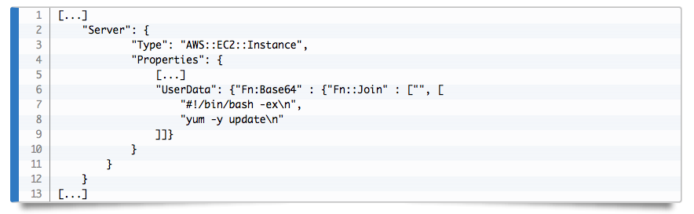
서버 시작 시 모든 업데이트 설치

Slide 20
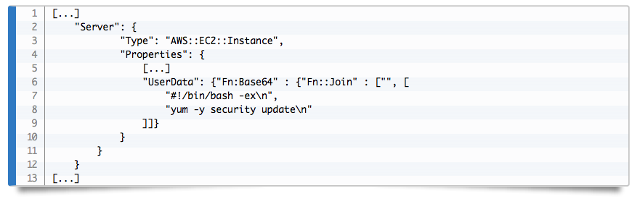
서버 시작 시 보안 업데이트 설치

Slide 21
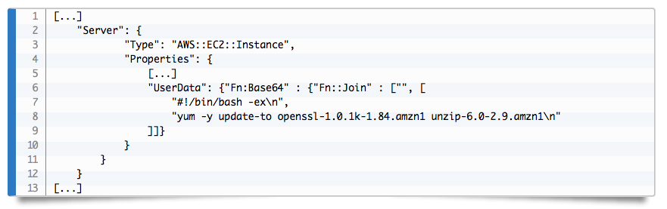
명시적 보안 업데이트 적용
Notes:
모든 업데이트를 시작했을 때 문제점은 인프라 시스템이 예측할 수 없는 상태에 빠질 수 있다.
즉 일주일 전에 업데이트를 적용한 후 잘 작동한 시스템이 일주일 후 새로운 업데이트를 진행했을 때 정상적으로 동작하지 않는 상태가 발생할 수 있기때문에,
업데이트를 명시적으로 정의하라고 권고 하고 있다.
새로운 업데이트가 발표될 때마다 사용자는 자신의 시스템에 영향을 주는 게 있는지 확인하고 새로운 시스템을 안전하게 유지하기 위해 사용자 데이터를 수정해야 한다.

Slide 22
실행 중인 서버에 보안업데이트 설치하기

Slide 23
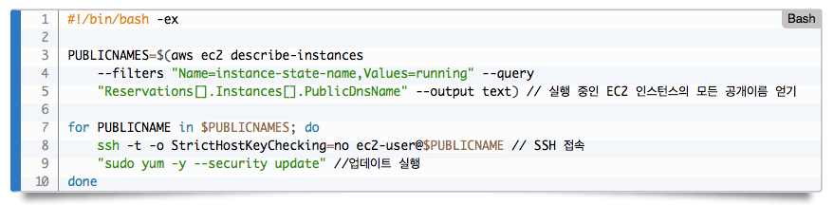
스크립트를 활용하여 업데이트를 자동화 시킬 수 있습니다.
Notes:
보안 업데이트를 위해 일일이 인스턴스에 접속하여 업데이트 명령어를 작성하는 것은 매우 귀찮을 일입니다.
다음은 서버의 목록을 얻고 모든 인스턴스에 업데이트를 자동화 하는 스크립트를 보여주고 있습니다

Slide 24
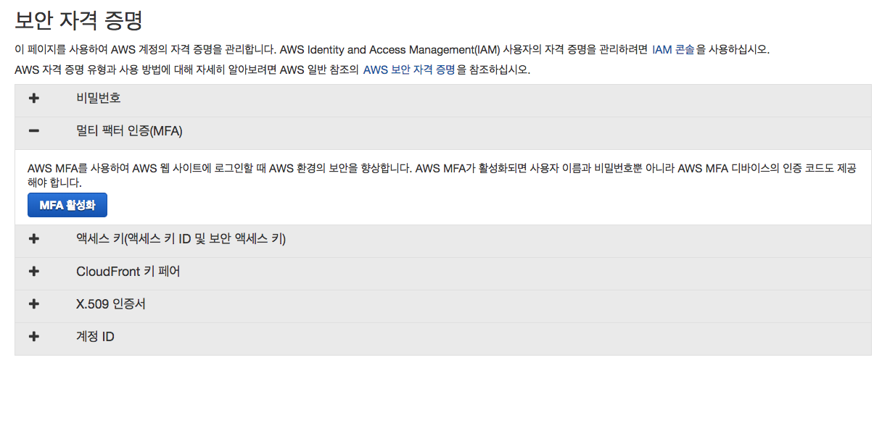
AWS 계정의 루트 사용자 보안
AWS를 실제 운영 시스템으로 사용하는 경우 다단계 인증을 진행하는 것이 좋습니다.
MFA를 사용하여 비밀번호와 임시토큰이 필요하도록 설정할 수 있습니다.
공격자는 비밀번호 뿐만아니라 MFA장비도 필요하게 됩니다.

Slide 25
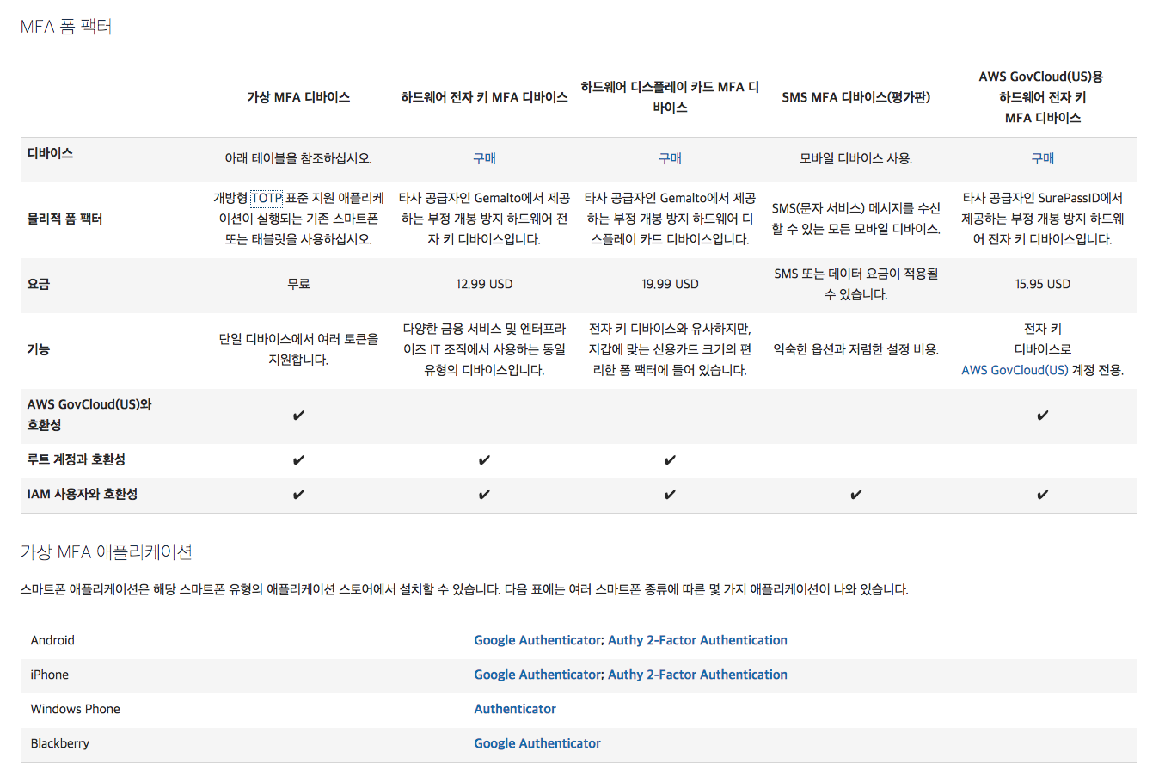
MAF 장비를 따로 구입하여 사용할 수 있으며 사용자 스마트폰에 어플리케이션을 설치하여 사용할 수 있습니다.
단, 반드시 비밀정보와 MFA를 같은곳에서 관리하지 않도록 합니다.

Slide 26
권한부여 정책
정책은 JSON으로 정의하고 적어도 하나 이상의 명세가 포함됩니다.
각 명세에는 특정 작업을 허용할지 혹은 거부할지에 대한 내용이 들어있습니다.

Slide 27
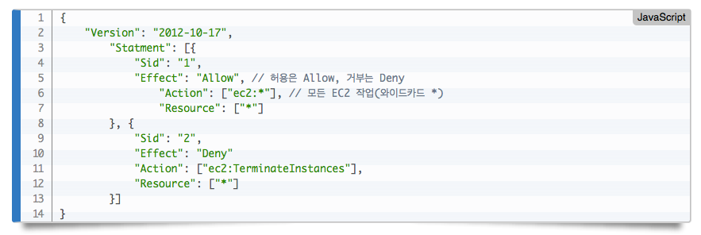
본 정책은 모든 EC2 인스턴스를 종료한다는 것 외의 작업은 허용한다는 뜻을 가지고 있습니다.

Slide 28
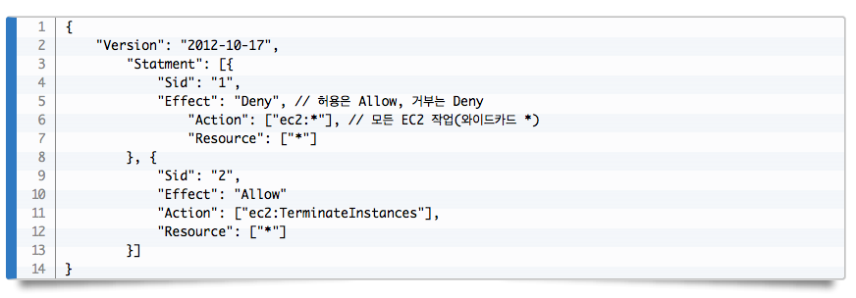
본 정책은 모든 EC2 인스턴스의 모든 작업을 거부한다는 뜻을 가지고 있습니다.
거부정책이 허용정책보다 우선순위가 높기 때문에 어떤 작업을 거부하면 다른 명세로 허용할 수 없습니다.

Slide 29
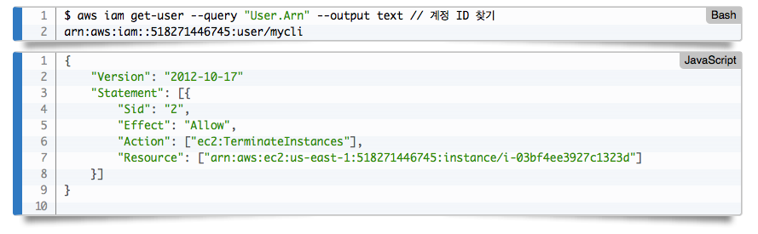
계정 ID를 알고 있다면 ARN을 사용하여 서비스의 특정 자원으로의 접근을 허용할 수 있습니다.
Notes:
Amazon 리소스 이름(ARN)은 AWS 리소스를 고유하게 식별합니다.

Slide 30
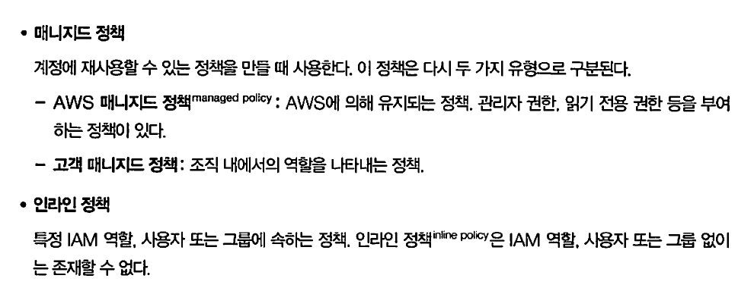
IAM을 사용할 때는 정책을 생성하여 IAM 역할, 사용자 또는 그룹에 권한을 적용합니다.
위의 두가지 유형의 IAM 또는 사용자 기반 정책을 생성할 수 있습니다.

Slide 31
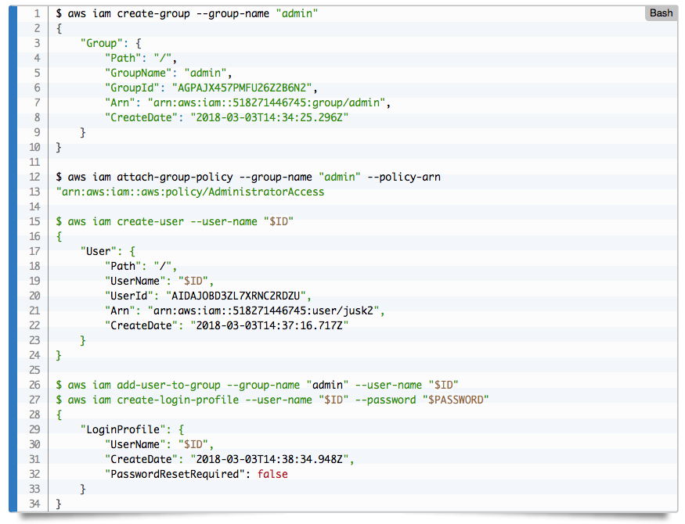
사용자는 관리 콘솔에 로그인하는 순간 루트 사용자를 사용하게 됩니다.
항상 최소 권한을 사용하는 것이 좋으므로, 관리 콘솔에서 루트가 아닌 새로운 사용자를 만들도록 합니다.
위의 명령은 CLI를 통해 그룹과 사용자를 만드는 방법입니다.

Slide 32
https://AWS-account-ID-or-alias.signin.aws.amazon.com/console
aws iam get-user
위의 명령어를 통해 나온 12자리 숫자를 주소에 입력하여 접속합니다.
지금부터는 루트접속을 피하고 IAM을 통해 생성한 계정으로 접속하도록 합니다.
Notes:
EC2 인스턴스에 대한 사용자 접근키를 복사하거나 소스코드에 보안 자격증명을 저장하면 안됩니다. 물론 그것을 깃에 올리면 더더욱 안됩니다.

Slide 33
네트워크 트래픽 제어하기
IAM에서 최소 권한만 허용하듯이 꼭 열어야 하는 포트만 열어야 합니다.
방화벽이 엄격하다면 수많은 잠재적 보안 구멍을 차단할 수 있습니다.
AWS는 방화벽에 대한 책임을 지고, 사용자는 규칙에 대한 책임이 있습니다.

Slide 34
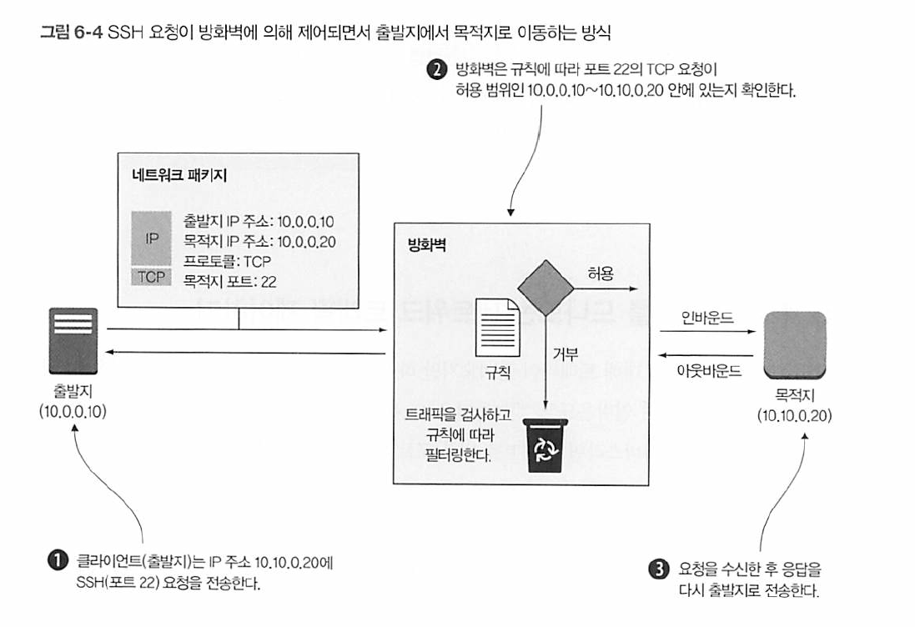

Slide 35
보안 그룹은 일련의 규칙을 따르며, 규칙은 다음에 기초하여 트래픽을 허용할 수 있습니다.
방향 (인바운드, 아웃바운드)
IP 프로토콜 (TCP, UDP, ICMP ... )
출발지/목적지 IP 주소
포트
출발지/목적지 보안그룹 (AWS에서만 작용)

Slide 36
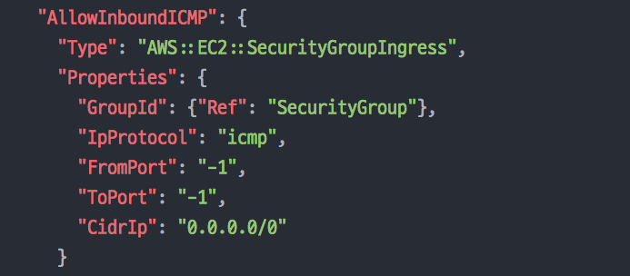
https://s3.amazonaws.com/awsinaction/chapter6/firewall2.json
위의 템플릿을 활용하여 CloudFormation을 생성하여 ICMP 프로토콜이 허용되었는지 확인합니다.
Notes:
https://s3.amazonaws.com/awsinaction/chapter6/firewall2.json

Slide 37
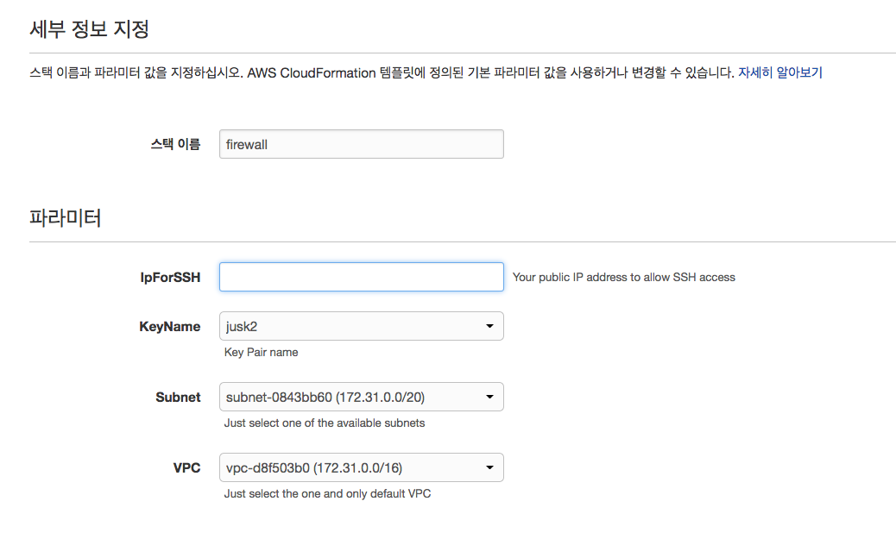
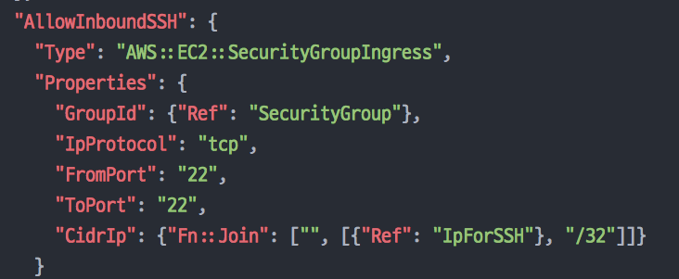
https://s3.amazonaws.com/awsinaction/chapter6/firewall4.json
위의 템플릿을 활용하여 특정 SSH 포트를 열고, 특정 IP에서만 접속할 수 있는 규칙을 생성합니다.
Notes:
https://s3.amazonaws.com/awsinaction/chapter6/firewall2.json

Slide 38
감사합니다.
Notes:
https://s3.amazonaws.com/awsinaction/chapter6/firewall2.json

